Slide 1
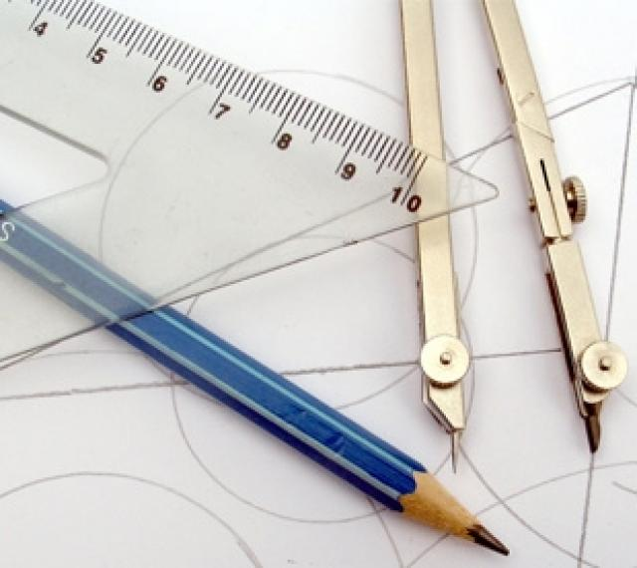


Свойства прямоугольника
Урок математики во 2 классе коррекции IV вида
Автор – учитель начальных классов Горбунова Людмила Викторовна
Идентификатор 101-590-667

Slide 2


Slide 3
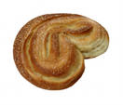
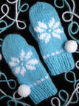
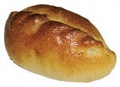
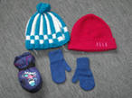
15
9
14
5
6
21
3
2

Slide 4
2
5
21
14
3
15
6
9
е
м
т
г
о
р
я
и
14
2
3
5
2
21
15
9
6
г
е
о
м
е
т
р
и
я

Slide 5


МОЛОДЦЫ!

Slide 7
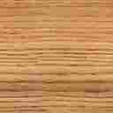

Slide 8
многоугольник
четырехугольник
прямоугольник
квадрат

Slide 9
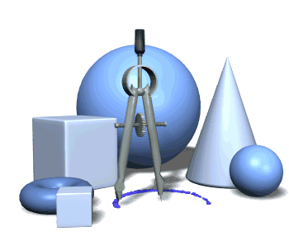

0 1 2 3 4 5 6 7 8 9 10 11 12 13 14 15 16
диагональ

Slide 10
Свойства прямоугольника
Противоположные стороны прямоугольника имеют одинаковую длину
Диагонали прямоугольника имеют одинаковую длину

Slide 11


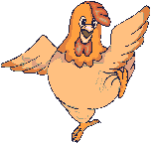

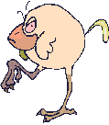

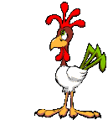
МОЛОДЦЫ!

Slide 12
0 1 2 3 4 5 6 7 8 9 10 11 12 13 14 15 16
диагональ

Slide 13


Slide 14



Я работал на уроке с желанием, был уверен в себе.
Я работал на уроке с желанием, но не очень уверенно.
Я работал на уроке неуверенно. Стеснялся при ответах.

Slide 15

Домашнее задание
Учебник, стр.83, правило
Тетрадь, стр.48, № 148, 149

Slide 16
Источники
Рудницкая В.Н., Юдачева Т.В. Математика: 2 класс: Учебник для учащихся общеобразовательных учреждений: в 2 ч. Ч. 2 – М.: Вентана-Граф, 2008.-112 с.
Рудницкая В.Н., Юдачева Т.В. Математика: Рабочая тетрадь № 2 для учащихся 2 класса общеобразовательных учреждений.-М.: Вентана-Граф, 2008.-64 с.
www.zavuch.info.ru
www.gifpark.ru/ANIM.htm

